Slide 1
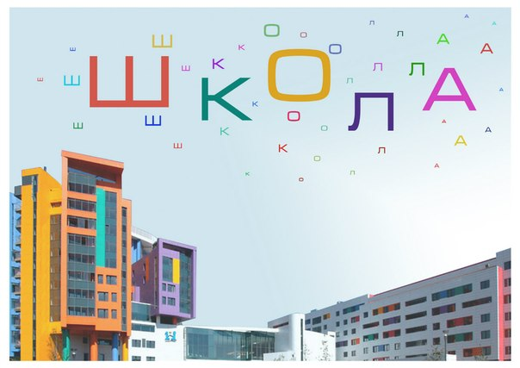
Наглядная геометрия, 6 класс
Урок по теме
Параллелограмм.
Учитель математики Савичева Наталья Геннадьевна
ГБОУ Школа №109 СП в ФНКЦ ДГОИ им. Д. Рогачева
Москва, 2015

Slide 2
Параллелограмм
Проведем две пары параллельных прямых следующим образом. m||n, k||l
k
l
m
n

Slide 3
Параллелограмм
Рассмотрим образовавшийся при этом четырехугольник ABCD.
Его стороны попарно параллельны: AB||CD, BC||AD.
k
l
B
C
m
n
A
D

Slide 4
Параллелограмм
Такой четырехугольник называют параллелограммом. Слово «параллелограмм» греческого происхождения, в переводе оно означает «изображающийся параллельными».

Slide 5
Параллелограмм
– Ты не знаешь, сколько грамм
Весит параллелограмм?
Не могу понять, в чем дело?
Сколько это, «параллело»?
– Где, дружок, твоя культура?
Параллелограмм – фигура,
Знает каждый школьник в мире.
У него сторон – четыре.
Их рисуют не бесцельно,
А попарно параллельно.

Slide 6
Задание
Назовите все параллелограммы, которые вы видите на рисунке.
B
E
C
A
F
D

Slide 7
Эксперимент
Начертим параллелограмм
B
C
Проведем диагонали.
Обозначим точку пересечения диагоналей точкой О.
О
A
D

Slide 8
Эксперимент
Начертим параллелограмм
B
C
Проведем диагонали.
Обозначим точку пересечения диагоналей точкой О.
О
Повернем параллелограмм вокруг точки О на 180°.
A
D

Slide 9
Эксперимент
Выводы
Противоположные стороны параллелограмма равны.
Противоположные углы также равны.
B
C
A
D

Slide 10
Эксперимент
Выводы
Диагональ делит параллелограмм на два равных треугольника.
B
C
B
C
О
О
A
D
A
D

Slide 11
Эксперимент
Выводы
Диагонали точкой пересечения делятся пополам.
B
C
О
A
D

Slide 12
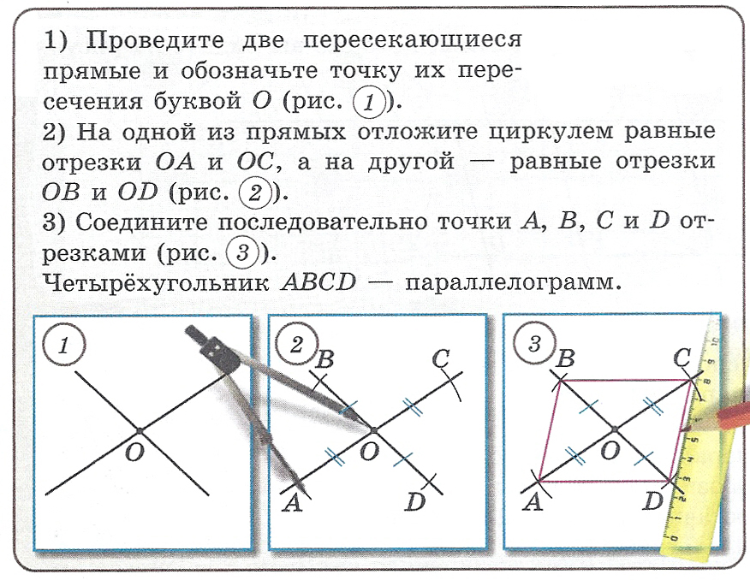
Построение параллелограмма

Slide 13
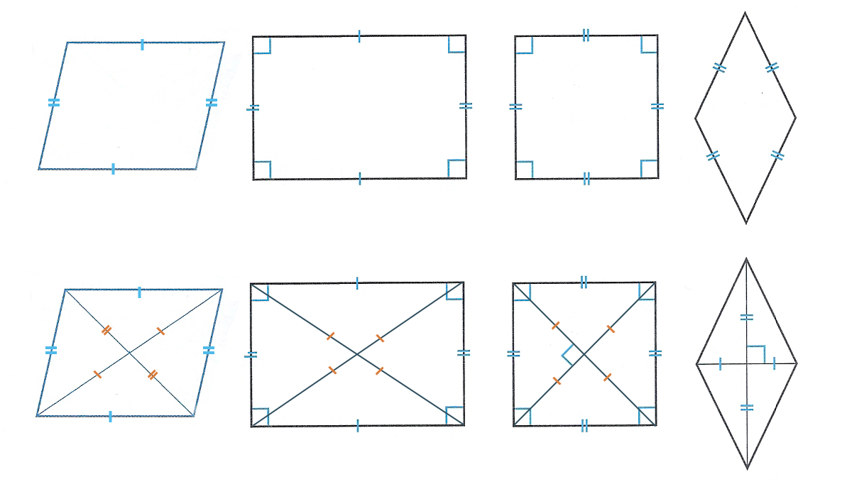
Виды параллелограммов и их свойства

Slide 14
Виды параллелограммов и их свойства
Прямоугольник – это параллелограмм, у которого все углы прямые.
Ромб – это параллелограмм, у которого все стороны равны.
Диагонали ромба, кроме свойств, присущих всем параллелограммам, обладают еще одним: они перпендикулярны друг другу.

Slide 15
Виды параллелограммов и их свойства
Квадрат – очень интересный четырехугольник. Ему можно дать несколько определений.
У квадрата, как и у ромба, все стороны равны. Только еще и все углы прямые. Значит, квадрат – это ромб с прямыми углами.
У квадрата, как и у прямоугольника, все углы прямые. Только еще и все стороны равны. Значит, квадрат – это прямоугольник, у которого все стороны равны.
У квадрата, как и у параллелограмма, стороны попарно параллельны. Только еще и все они равны, и все углы прямые. Значит, квадрат – это параллелограмм с прямыми углами, у которого все стороны равны.

